Slide 1
T-BRIDGE MOBILE
Ngày viết : 2020.07.03
Version : v1.5

Slide 2
Chính sách
Chính sách cơ bản
Chức năng đăng ký thành viên, tìm ID/PW chỉ có thể thực hiện trên PC.
Những chức năng khác thì giống PC.
Cách làm việc
Tạo bằng web app.
Chức năng chính trên mobile : Xử lý sử dụng, đăng trả lời câu hỏi, tìm vé, tình hình bán vé
Main
Số lượng bán thực / Số tiền bán thực / Số lượng xử lý sử dụng / Số tiền xử lý sử dụng : Hiển thị so sánh dự liệu hôm trước/hôm nay
Số lượng chưa sử dụng : Hiển thị toàn bộ dữ liệu
Câu hỏi chưa trả lời : Hiển thị toàn bộ dữ liệu chưa trả lời
Thông báo : Hiển thị 5 thông báo mới nhất và có thể xem nội dung chi tiết
2. Tìm kiếm tổng hợp
- Tìm tên/số đt/mã vé : Dẫn tới kết quả tìm kiếm ở Quản lý đơn hàng
3. Quản lý đơn hàng
Danh sách toàn bộ vé đã đặt
Có thể xử lý sử dụng, xử lý khôi phục
4. Câu hỏi chờ trả lời
Danh sách chờ trả lời
Dẫn tới chỗ hỏi đáp sản phẩm ở chi tiết sản phẩm trên trang của kênh bán

Slide 3

Kịch bản di chuyển trên màn hình chính
BRIDGE
Tìm tên/ số điện thoại/mã vé
Quản lý đơn hàng
Câu hỏi chưa trả lời
T
Tên công ty
Toàn bộ
Mua xong
Sử dụng
xong
Đang yêu cầu hoàn tiền
Hoàn tiền
xong
Hết hạn
sử dụng
Toàn bộ
Coupang
Tmon
Naver
11st
Refresh
N kết quả
Số vé chưa sử dụng
N kết quả
Số câu hỏi chưa trả lời
Tìm tên/ số điện thoại/mã vé
Tổng 32 kết quả
nam***@ho2019-12-16 01:53:25
#Hôm nay #Toàn bộ kênh #Toàn bộ NCC
Coupang
Tình hình bán vé (Hôm qua vs Hôm nay)
Trả lời
12월 27일~28일 6명이서 이용하려는데 방을 3개 잡고 싶은데, 방은 비슷해 보이는데 인원수에 따라서 가격이 …
Tổng 231 kết quả
Chọn toàn bộ
Xử lý sử dụng
Xử lý khôi phục
Vé đặt
psy*****2020-06-05
Xem toàn bộ đơn hàng >
Tmon
Trả lời
비밀글입니다.
Biểu đồ so sánh số lượng bán theo tuần
Vé đặt
Thông báo (5 cái mới nhất)
TOP
footer
footer
Logout
PC version
Logout
PC version
footer

Slide 4
Kịch bản di chuyển tìm kiếm tổng hợp
Sửa phần liên kết kết quả tìm kiếm (7/3)
BRIDGE
Tìm tên/ số điện thoại/mã vé
T
Nếu trong từ khóa có tiếng Hàn hoặc tiếng Anh : Tìm theo tên người mua.
Nếu trong từ khóa có số : Tìm theo số điện thoại hoặc mã vé.
홍길동 (name)
Quản lý đơn hàng
BRIDGE
X
T
Quản lý đơn hàng
Toàn bộ
Mua xong
Sử dụng
xong
Đang yêu cầu hoàn tiền
Hoàn tiền
xong
Hết hạn
sử dụng
Toàn bộ
Mua xong
Sử dụng
xong
Đang yêu cầu hoàn tiền
Hoàn tiền
xong
Hết hạn
sử dụng
에버랜드 님, (name)
Gần nhất 01:39
60 kết quả
Vé chưa sử dụng
10 kết quả
Câu hỏi chưa trả lời
홍길동
Tìm tên/ số điện thoại/mã vé
X
#Mọi lúc #Toàn bộ kênh #Toàn bộ NCC
#Hôm nay #Toàn bộ kênh #Toàn bộ NCC
Tình hình bán vé
Tổng 231 kết quả
Chọn toàn bộ
Xử lý sử dụng
Xử lý khôi phục
Tổng 231 kết quả
Chọn toàn bộ
Xử lý sử dụng
Xử lý khôi phục
 | Hqua (04.01) |  | Hnay (04.02)
Số tiền bán thực | 2,000,000 | 원 | 1,500,000 | 원
Số tiền xử lý sử dụng | 100,000 | 원 | 50,000 | 원
Số vé bán | 80 | 개 | 30 | 개
Số vé xử lý sử dụng | 20 | 개 | 0 | 개
Mua xong
T-Bridge : T123CD123451
Gmarket : P0909_111
충주 미노스랩 힐링앤 사조리조트
89.25M 객실 1박
홍길동 [ 010-222-2222 ]
Ngày mua : 2020-02-01
Mua xong
T-Bridge : T333CD1111111
Gmarket : P0909_222
충주 미노스랩 힐링앤 사조리조트
89.25M 객실 1박
이예지 [ 010-111-1111 ]
Ngày mua : 2020-02-01
Xem toàn bộ đơn hàng >
Sử dụng xong
T-Bridge : T123CD123451
Gmarket : P0909_111
Tên sản phẩm
Tên option
홍길동 [ 010-222-2222 ]
Ngày mua : 2020-02-01
Sử dụng xong
T-Bridge : T123CD123451
Gmarket : P0909_111
Tên sản phẩm
Tên option
홍길동 [ 010-222-2222 ]
Ngày mua : 2020-02-01

Slide 5




Refresh giao diện
Thêm phần refresh (7/3)
Khi chạm màn hình rồi kéo xuống dưới thì toàn bộ phần giao diện bên dưới sẽ được refresh.
Quản lý đơn hàng
Câu hỏi chưa trả lời
BRIDGE
이름/Số điện thoại/Mã vé 검색
T
Đang refresh…
Toàn bộ
Mua xong
Sử dụng xong
Đang yêu cầu hoàn tiền Hoàn tiền xong
Hết hạn sử dụng
Toàn bộ
쿠팡
티몬
네이버
11번가
업체명
Đang refresh…
Đang refresh…
새로고침
Nkết quả
미사용티켓수
Nkết quả
미답변 문의수
이름/Số điện thoại/Mã vé 검색
Tổng32kết quả
nam***@ho2019-12-16 01:53:25
#당일 #채널Toàn bộ #시설사Toàn bộ
쿠팡
판매현황(어제 vs 오늘)
답변하기
12월 27일~28일 6명이서 이용하려는데 방을 3개 잡고 싶은데, 방은 비슷해 보이는데 인원수에 따라서 가격이 …
Tổng231kết quả
Toàn bộ선택
Xử lý sử dụng
Xử lý khôi phục
주문티켓
psy*****2020-06-05
주문내역 Toàn bộ보기 >
티몬
답변하기
비밀글입니다.
주간 판매수량 비교추이 그래프
주문티켓
공지사항(최근 5kết quả)

Slide 6
Login
 | Tìm ID/PW: chỉ dùng được trên PC version. Sau khi check vào Auto login, khi login thành công thì trạng thái login sẽ được duy trì đến khi logout thủ công (sau này sẽ thay đổi chính sách) Nếu không check vào Auto login thì khi tắt app sẽ logout.
1 | Xử lý che mật khẩu
2 | Khi đã nhập đủ ID và PW thì button login được kích hoạt
3 | Nếu ID hoặc PW không đúng thì hiển thị cảnh báo
4 | App : Chạy giao diện web trên thiết bị và hiển thị giao diện login của PC version Mobile web : Chuyển sang giao diện của PC version
BRIDGE
BRIDGE
T
T
T-Bridge
T-Bridge
여행 / 티켓 판매자를 위한 통합솔루션
여행 / 티켓 판매자를 위한 통합솔루션
아이디
tibride
비밀번호
1
***********
◻︎ Auto login
◻︎ Auto login
Login
2
Login
Để tìm ID/PW, vui lòng sử dụng PC version.
PC version
3
ID hoặc PW không đúng.
Để tìm ID/PW, vui lòng sử dụng PC version.
PC version
4

Slide 7
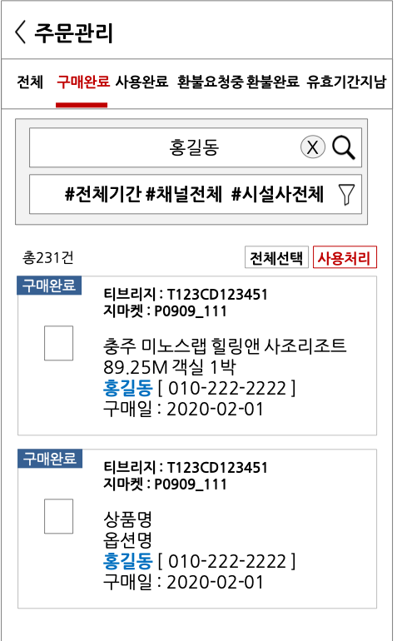
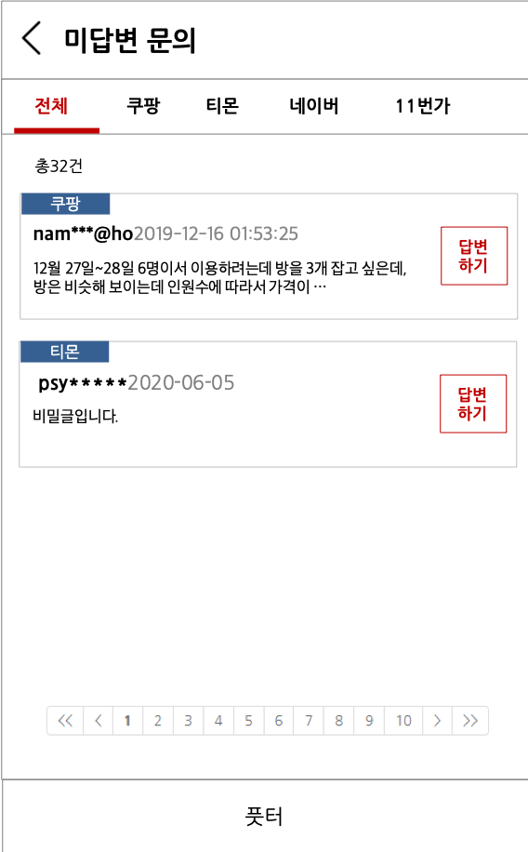
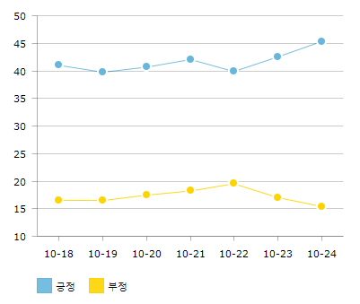
Main
Sửa chi tiết kết quả tìm kiếm (7/3)
2
1
BRIDGE
Tìm tên/ số điện thoại/mã vé
Vẫn cố định khi cuộn phía dưới
T
 | Thiết kế để màn hình đầu tiên thấy được cả biểu đồ so sánh số lượng bán theo tuần
1 | Click thì refresh màn hình hiện tại
2 | Sau khi nhập từ khóa rồi bấm tìm kiếm thì di chuyển đến trang quản lý đơn hàng và hiển thị kết quả tìm kiếm Nếu trong từ khóa có tiếng Hàn hoặc tiếng Anh : Tìm theo tên người mua. Nếu trong từ khóa có số : Tìm theo số điện thoại hoặc mã vé.
3 | Hiển thị tên công ty login
4 | Làm mới dữ liệu : Khi vào giao diện, khi refresh Khi mới refresh : Hiển thị phút (Nếu là giờ thì hiển thị đơn vị 0 giờ~24 giờ) Bấm vào thời gian hoặc bấm vào button refresh đều được, khi bấm vào thì màn hình được refresh và nếu chu kỳ refresh là hiện tại thì hiển thị bằng phút.
5 | Hiển thị tổng số vé chưa sử dụng . Khi bấm vào thì dẫn đến trang quản lý đơn hàng → tab mua xong. Điều kiện tìm kiếm: Tất cả.
6 | Hiển thị tổng số câu hỏi chưa trả lời Khi bấm vào thì dẫn tới trang quản lý hỏi đáp → Danh sách chờ trả lời
에버랜드 님,
4
3
최근 01:39
60 kết quả
Vé chưa sử dụng
10 kết quả
Câu hỏi chưa trả lời
5
6
Tình hình bán vé
 | Hqua (04.01) |  | Hnay (04.02)
Số tiền bán thực | 2,000,000 | 원 | 1,500,000 | 원
Số tiền xử lý sử dụng | 100,000 | 원 | 50,000 | 원
Số vé bán | 80 | 개 | 30 | 개
Số vé sử dụng xong | 20 | 개 | 0 | 개
Xem toàn bộ đơn hàng >
Thông báo
Biểu đồ số lượng bán theo tuần
03.02 수수료가 변경되었습니다.
02.28 시스템 점검 안내 (2.28 00시~02시)
01.27 시스템 점검 안내 (1.27 00시~02시)
12.27 시스템 점검 안내 (1.27 00시~02시)
11.27 시스템 점검 안내 (1.27 00시~02시)
T-Bridge(주) 대표이사 : 000
사업자 등록번호 000-00-00000
서울시 000 00000
12/21 12/22 12/23 12/24 12/25 12/26 12/27
⏐ Điều khoản sử dụng ⏐ Chính sách sử dụng thông tin cá nhân
Tuần này Tuần trước
Logout
PC version

Slide 8
Main
BRIDGE
Tìm tên/ số điện thoại/mã vé
Vẫn cố định khi cuộn phía dưới
T
7 | Tình hình bán vé: Toàn bộ dữ liệu hôm qua
8 | Tình hình bán vé: Dữ liệu hôm nay (đến thời điểm hiện tại)
9 | Khi bấm thì di chuyển sang danh sách quản lý đơn hàng
10 | Biểu đồ so sánh “dữ liệu 7 ngày gần nhất, bao gồm hôm qua” và “dữ liệu 7 ngày trước đó” Giống với biểu đồ số lượng bán theo tuần ở menu Dashboard trên giao diện PC Bấm vào biểu đồ thì không có phản ứng gì
11 | Hiển thị tiêu đề 5 thông báo gần nhất theo thứ tự từ mới → cũ Bấm vào thì hiển thị layer nội dung chi tiết của thông báo
12 | Hiển thị layer điều khoản sử dụng
13 | Hiển thị layer chính sách sử dụng thông tin cá nhân
14 | Logout và chuyển sang trang login
15 | App : Chạy giao diện web trên thiết bị và hiển thị giao diện login của PC version Mobile web : Chuyển sang giao diện của PC version
에버랜드 님,
최근 01:39
60 kết quả
Vé chưa sử dụng
10 kết quả
Câu hỏi chưa trả lời
Tình hình bán vé
7
8
 | Hqua (04.01) |  | Hnay (04.02)
Số tiền bán thực | 2,000,000 | 원 | 1,500,000 | 원
Số tiền xử lý sử dụng | 100,000 | 원 | 50,000 | 원
Số vé bán | 80 | 개 | 30 | 개
Số vé sử dụng xong | 20 | 개 | 0 | 개
Xem toàn bộ đơn hàng >
9
Thông báo
Biểu đồ số lượng bán theo tuần
03.02 수수료가 변경되었습니다.
11
02.28 시스템 점검 안내 (2.28 00시~02시)
10
01.27 시스템 점검 안내 (1.27 00시~02시)
12.27 시스템 점검 안내 (1.27 00시~02시)
11.27 시스템 점검 안내 (1.27 00시~02시)
T-Bridge(주) 대표이사 : 000
사업자 등록번호 000-00-00000
서울시 000 00000
12/21 12/22 12/23 12/24 12/25 12/26 12/27
12
13
Tuần này Tuần trước
⏐ Điều khoản sử dụng ⏐ Chính sách sử dụng thông tin cá nhân
14
Logout
PC version
15

Slide 9
Main > Quản lý đơn hàng
Quản lý đơn hàng
Toàn bộ
Mua xong
Sử dụng xong
Hoàn tiền xong
Hết hạn sử dụng
 | Dữ liệu giống menu "Quản lý đơn hàng" bên PC Sort theo thời gian mua từ mới → cũ Nếu thời gian mua giống nhau thì sort theo mã vé T-Bridge từ lớn → nhỏ [Default] Trạng thái vé: Toàn bộ Filter: Hôm nay, toàn bộ kênh, toàn bộ NCC
1 | Chia tab theo trạng thái vé Khi chọn từng tab thì hiển thị danh sách vé theo trạng thái tương ứng
2 | Khi nhập từ khóa thì kích hoạt button X Bấm X thì xóa từ khóa đã nhập Bấm hình kính lúp thì hiển thị kết quả tìm kiếm
3 | Hiển thị giá trị filter đã setting, có thể scroll trái phải Ở từng hạng mục filter, khi chọn 1 filter thì hiển thị tên filter đã chọn, khi chọn nhiều filter thì hiển thị tất cả filter đã chọn
4 | Khi bấm thì hiển thị layer để setting filter
5 | Hiển thị tổng số kết quả tìm kiếm
Đang yêu cầu hoàn tiền
이름/Số điện thoại/Mã vé 검색
1
Toàn bộ
Mua xong
Sử dụng
xong
Hoàn tiền
xong
Hết hạn
sử dụng
Cố định khi scroll
ở dưới
#당일 #채널Toàn bộ #시설사Toàn bộ
Tổng231kết quả
Toàn bộ선택
Xử lý sử dụng
Xử lý khôi phục
2
Tìm tên/ số điện thoại/mã vé
Mua xong
T-Bridge : T123CD123451
Gmarket: P0909_111
충주 미노스랩 힐링앤 사조리조트
89.25M 객실 1박
박근철 [ 010-222-2222 ]
Ngày mua: 2020-02-01
3
#Hôm nay #Toàn bộ kênh #Toàn bộ NCC
4
5
Tổng 231 kết quả
Sử dụng xong
T-Bridge : T123CD123451
Gmarket: P0909_111
Tên sản phẩm
Tên option
Tên người mua [ 010-222-2222 ]
Ngày mua: 2020-02-01
Chọn toàn bộ
Xử lý sử dụng
Xử lý khôi phục
홍길동
Mua xong
T-Bridge : T123CD123451
Gmarket: P0909_111
충주 미노스랩 힐링앤 사조리조트
89.25M 객실 1박
박근철 [ 010-222-2222 ]
Ngày mua: 2020-02-01
X
#당일 #쿠팡, 티몬, 위메프 #시설사
Sử dụng xong
T-Bridge : T123CD123451
Gmarket: P0909_111
Tên sản phẩm
Tên option
Tên người mua [ 010-222-2222 ]
Ngày mua: 2020-02-01
Hiển thị 100 vé trên 1 trang
footer

Slide 10
Main > Quản lý đơn hàng
Thay đổi button hiển thị trên từng tab (7/3)
Quản lý đơn hàng
6 | Chọn toàn bộ vé trên trang hiện tại.
7 | Button active khi có ít nhất 1 kết quả được chọn / Khi bấm button thì hiển thị cảnh báo. Chỉ vé “Mua xong” mới có thể xử lý sử dụng. [Cảnh báo khi có ít nhất 1 vé “Mua xong”] OK : Chỉ xử lý sử dụng vé "Mua xong” và refresh màn hình. Vé được xử lý sử dụng sẽ biến mất trên tab này và di chuyển sang tab xử lý sử dụng. Cancel : Đóng cảnh báo thôi.
 | [Cảnh báo khi k0 có vé “Mua xong”] OK : Đóng cảnh báo thôi.
8 | Button active khi có ít nhất 1 kết quả được chọn / Khi bấm button thì hiển thị cảnh báo. Chỉ những vé “Sử dụng xong”, “Đang yêu cầu hoàn tiền” mới có thể xử lý khôi phục.
 | [Khi có ít nhất 1 vé “Sử dụng xong” hoặc “Đang yêu cầu hoàn tiền”] OK : Chỉ xử lý khôi phục những vé "Sử dụng xong" hoặc "Đang yêu cầu hoàn tiền" rồi refresh màn hình. Những vé được xử lý khôi phục sẽ biến mất trên tab này và di chuyển đến tab tương ứng với trạng thái vé. Cancel : Đóng cảnh báo thôi.
 | [Khi k0 có vé “Sử dụng xong” hoặc “Đang yêu cầu hoàn tiền”] OK : Đóng cảnh báo thôi.
Toàn bộ
Mua xong
Sử dụng
xong
Đang yêu cầu hoàn tiền
Hoàn tiền
xong
Hết hạn
sử dụng
Tìm tên/ số điện thoại/mã vé
Bạn muốn xử lý sử dụng N vé "Mua xong" trong N vé?
#Hôm nay #Toàn bộ kênh #Toàn bộ NCC
OK
Cancel
Tổng 231 kết quả
6
7
8
Chọn toàn bộ
Xử lý sử dụng
Xử lý khôi phục
Mua xong
T-Bridge : T123CD123451
Gmarket: P0909_111
충주 미노스랩 힐링앤 사조리조트
89.25M 객실 1박
박근철 [ 010-222-2222 ]
Ngày mua: 2020-02-01
[Hiển thị button trên từng tab]
Tên tab | Hiển thị button chọn toàn bộ | Hiển thị button xử lý sử dụng | Hiển thị button xử lý khôi phục
Toàn bộ | YES | YES | YES
Mua xong | YES | YES | NO
Sử dụng xong | YES | NO | YES
Đang yêu cầu hoàn tiền | YES | NO | YES
Hoàn tiền xong | YES | NO | NO
Hết hạn sử dụng | YES | NO | NO
Chỉ vé "Mua xong" mới có thể xử lý sử dụng.
OK
Sử dụng xong
T-Bridge : T123CD123451
Gmarket: P0909_111
Tên sản phẩm
Tên option
Tên người mua [ 010-222-2222 ]
Ngày mua: 2020-02-01
Bạn muốn xử lý khôi phục N vé "Sử dụng xong" hoặc "Đang yêu cầu hoàn tiền" trong N vé?
OK
Cancel
footer
Chỉ vé "Sử dụng xong" hoặc "Đang yêu cầu hoàn tiền" mới có thể xử lý khôi phục.
OK

Slide 11

Main > Quản lý đơn hàng
Quản lý đơn hàng
9 | Chọn/hủy từng cái
10 | Chia trang
Đang yêu cầu hoàn tiền
Hoàn tiền xong
Toàn bộ
Mua xong
Sử dụng xong
Hết hạn sử dụng
Tìm tên/ số điện thoại/mã vé
#Hôm nay #Toàn bộ kênh #Toàn bộ NCC
Tổng 231 kết quả
Chọn toàn bộ
Xử lý sử dụng
Xử lý khôi phục
Mua xong
T-Bridge : T123CD123451
Gmarket: P0909_111
충주 미노스랩 힐링앤 사조리조트
89.25M 객실 1박
박근철 [ 010-222-2222 ]
Ngày mua: 2020-02-01
9
Sử dụng xong
T-Bridge : T123CD123451
Gmarket: P0909_111
Tên sản phẩm
Tên option
Tên người mua [ 010-222-2222 ]
Ngày mua: 2020-02-01
Hiển thị 100 vé trên 1 trang
[Hình thức hiển thị vé]
Trạng thái vé
Mã vé T-Bridge
Mã vé Kênh bán
Mua xong
T-Bridge : T123CD123451
Gmarket: P0909_111
충주 미노스랩 힐링앤 사조리조트
89.25M 객실 1박
박근철 [ 010-222-2222 ]
Ngày mua: 2020-02-01
10
Tên sản phẩm
Tên option
Tên người mua (Số điện thoại)
Ghi năm-tháng-ngày mua
footer

Slide 12
Main > Quản lý đơn hàng> Filter (Modal pop-up: Che hết toàn bộ màn hình)
Quản lý đơn hàng
1 | Thời gian tìm kiếm: Chỉ được chọn 1 cái
 | Khi chọn nhập trực tiếp: kích hoạt trường nhập ngày tháng bên dưới (tham khảo trang sau)
2 | Kênh: Có thể chọn nhiều cái Tuy nhiên, khi chọn toàn bộ thì bỏ chọn những cái còn lại.
3 | Nhà cung cấp: Chỉ được chọn 1 cái
4 | Khi bấm thì đóng layer lại và kết quả tìm kiếm được refresh theo điều kiện đã chọn
Đang yêu cầu hoàn tiền
Hoàn tiền xong
Toàn bộ
Mua xong
Sử dụng xong
Hết hạn sử dụng
이름/전화번호/티켓번호 검색
#당일 #채널전체 #시설사전체
Điều kiện chi tiết
총231건
전체선택
사용처리
복원처리
Reset
X
Cố định
구매완료
티브리지 : T123CD123451
지마켓 : P0909_111
충주 미노스랩 힐링앤 사조리조트
89.25M 객실 1박
박근철 [ 010-222-2222 ]
구매일 : 2020-02-01
Thời gian tìm kiếm
Toàn bộ
Hôm qua
Hôm nay
7 ngày gần nhất
1
1 tháng gần nhất
3 tháng gần nhất
6 tháng gần nhất
Nhập trực tiếp
Nhập trực tiếp
thời gian
2020-06-06
~
2020-06-06
사용완료
티브리지 : T123CD123451
지마켓 : P0909_111
상품명
옵션명
구매자명 [ 010-222-2222 ]
구매일 : 2020-02-01
Scroll
Kênh (có thể chọn nhiều cái)
Toàn bộ
Coupang
Tmon
Gmarket
2
Kênh
Kênh
Kênh
Nhà cung cấp
Toàn bộ
NCC 1
NCC 2
3
NCC 3
풋터
Áp dụng
4
Cố định

Slide 13
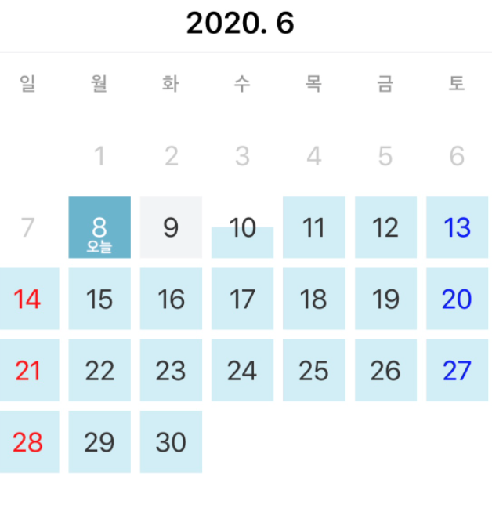
Main > Quản lý đơn hàng > Filter (Modal pop-up) > Nhập trực tiếp thời gian
1 | Kích hoạt khi chọn trực tiếp nhập
2 | Kích hoạt chọn lịch Tương tác: Kích hoạt từ dưới lên trên Khi chọn ngày trên lịch thì layer lịch đóng lại và áp dụng ngay giá trị đã chọn Khi bấm ngày bắt đầu → hiện lịch → chọn ngày trên lịch → áp dụng vào ngày bắt đầu và ngay lập tức hiện lịch để chọn ngày kết thúc Khi bấm ngày kết thúc thì chỉ hiện lịch để chọn ngày kết thúc [Ngày có thể chọn trên lịch] Ngày bắt đầu: Hôm nay~1 năm gần nhất Ngày kết thúc: Ngày bắt đầu~1 năm gần nhất tính từ hôm nay
3 | Đóng lịch lại. Tương tác: Đóng từ trên xuống dưới.
상세조건
상세조건
X
X
조회기간
조회기간
전체
어제
당일
최근7일
전체
어제
당일
최근7일
최근1개월
최근3개월
최근6개월
직접입력
최근1개월
최근3개월
최근6개월
직접입력
기간 직접입력
기간 직접입력
1
2020-06-06
~
2020-06-06
2020-06-06
~
2020-06-06
V
3
채널(다중선택 가능)
전체
쿠팡
티몬
지마켓
채널명
채널명
채널명
2
시설사
전체
시설사명1
시설사명2
시설사명3
적용

Slide 14
Main > Câu hỏi chưa trả lời
답변하기 연결 페이지 변경(7/3)
 | Thu thập câu hỏi 10 phút 1 lần Chu kỳ thu thập sẽ được quyết định cuối cùng khi test
1 | Toàn bộ: Sort theo thứ tự được thu thập mới nhất Tên kênh bán: Sort theo thứ tự Coupang, Tmon, Naver, 11st (mỗi khi thêm kênh bán thì thêm vào phía sau) Khi chọn từng kênh bán thì sort câu hỏi chưa trả lời của kênh đó theo thứ tự thu thập mới nhất
2 | Hiển thị tổng số câu hỏi chưa trả lời
3 | Hiển thị tên kênh bán
4 | Hiển thị danh sách đã thu thập ID, thời gian đăng, nội dung chi tiết (tối đa 2 dòng)
5 | Khi bấm thì mở trang partner center của kênh bán trên trình duyệt. Tmon partner center > Quản lý câu hỏi khách hàng: https://ps.tmon.co.kr/inquiry# WMP partner center > Quản lý câu hỏi khách hàng: http://biz.wemakeprice.com/dealer/qna_total/get_qna_list_total/0/init Naver : Đang kiểm tra.
6 | Chuyển trang Hiển thị 100 câu hỏi trên 1 trang
Câu hỏi chưa trả lời
1
Toàn bộ
Coupang
Tmon
Naver
11st
Cố định
2
Tổng 32 kết quả
3
nam***@ho2019-12-16 01:53:25
Coupang
5
4
Trả lời
12월 27일~28일 6명이서 이용하려는데 방을 3개 잡고 싶은데, 방은 비슷해 보이는데 인원수에 따라서 가격이 …
psy*****2020-06-05
Tmon
Trả lời
비밀글입니다.
Hiển thị 100 câu hỏi
trên 1 trang
6
footer

Slide 15
Main > Xem thông báo (Modal pop-up: che hết toàn bộ màn hình)
BRIDGE
이름/전화번호/티켓번호 검색
T
1 | Bấm thì hiển thị layer xem thông báo
2 | Hiển thị ngày tháng đăng
3 | Hiển thị tiêu đề thông báo
4 | Hiển thị nội dung thông báo
에버랜드 님,
최근 01:39
60 건
미사용티켓
10 건
미답변문의
판매현황
 | 어제(04.01) |  | 오늘(04.02)
실판매금액 | 2,000,000 | 원 | 1,500,000 | 원
사용처리금액 | 100,000 | 원 | 50,000 | 원
판매티켓수 | 80 | 개 | 30 | 개
사용완료티켓수 | 20 | 개 | 0 | 개
Xem thông báo
03.02 수수료가 변경되었습니다.
3
X
2
Cố định
수수료가 변경되었습니다. 어쩌구저꺼구
공지사항에 등록한 상세 내용을 표기 합니다.
4
Thông báo
1
03.02 수수료가 변경되었습니다.
02.28 시스템 점검 안내 (2.28 00시~02시)
01.27 시스템 점검 안내 (1.27 00시~02시)
Scroll
12.27 시스템 점검 안내 (1.27 00시~02시)
11.27 시스템 점검 안내 (1.27 00시~02시)
티브리지(주) 대표이사 : 000
사업자 등록번호 000-00-00000
서울시 000 00000
이용약관 ⏐ 개인정보 처리 방침
로그아웃
PC버전

Slide 16
Footer > Xem điều khoản sử dụng
BRIDGE
이름/전화번호/티켓번호 검색
T
1 | Hiển thị modal pop-up nội dung điều khoản sử dụng, chính sách sử dụng thông tin cá nhân. Mặc định là chọn tab điều khoản sử dụng.
에버랜드 님,
최근 01:39
60 건
미사용티켓
10 건
미답변문의
판매현황
 | 어제(04.01) |  | 오늘(04.02)
실판매금액 | 2,000,000 | 원 | 1,500,000 | 원
사용처리금액 | 100,000 | 원 | 50,000 | 원
판매티켓수 | 80 | 개 | 30 | 개
사용완료티켓수 | 20 | 개 | 0 | 개
1
Điều khoản sử dụng
Chính sách sử dụng
thông tin cá nhân
X
Nội dung chi tiết của điều khoản sử dụng.
공지사항
03.02 수수료가 변경되었습니다.
02.28 시스템 점검 안내 (2.28 00시~02시)
01.27 시스템 점검 안내 (1.27 00시~02시)
12.27 시스템 점검 안내 (1.27 00시~02시)
11.27 시스템 점검 안내 (1.27 00시~02시)
티브리지(주) 대표이사 : 000
사업자 등록번호 000-00-00000
서울시 000 00000
1
이용약관 ⏐ 개인정보 처리 방침
로그아웃
PC버전

Slide 17
Footer > Chính sách sử dụng thông tin cá nhân
BRIDGE
이름/전화번호/티켓번호 검색
T
1 | Mặc định là chọn tab chính sách sử dụng thông tin cá nhân
에버랜드 님,
최근 01:39
60 건
미사용티켓
10 건
미답변문의
판매현황
 | 어제(04.01) |  | 오늘(04.02)
실판매금액 | 2,000,000 | 원 | 1,500,000 | 원
사용처리금액 | 100,000 | 원 | 50,000 | 원
판매티켓수 | 80 | 개 | 30 | 개
사용완료티켓수 | 20 | 개 | 0 | 개
1
Điều khoản sử dụng
Chính sách sử dụng
thông tin cá nhân
X
Nội dung chính sách sử dụng thông tin cá nhân.
공지사항
03.02 수수료가 변경되었습니다.
02.28 시스템 점검 안내 (2.28 00시~02시)
01.27 시스템 점검 안내 (1.27 00시~02시)
12.27 시스템 점검 안내 (1.27 00시~02시)
11.27 시스템 점검 안내 (1.27 00시~02시)
티브리지(주) 대표이사 : 000
사업자 등록번호 000-00-00000
서울시 000 00000
1
이용약관 ⏐ 개인정보 처리 방침
로그아웃
PC버전

